Slide 1
伏特表
和电流表的改装

Slide 2
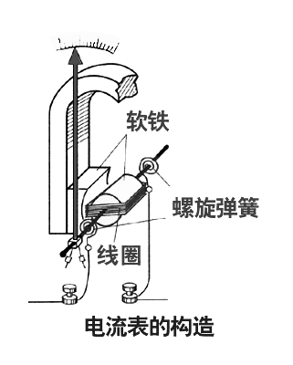
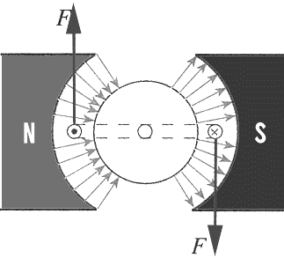

四、电表的改装
1、电流表（G）——表头
⑴构造：由辐向均匀分布的磁场和放入其中的可转动的线圈组成。（如图）
⑵工作原理
线圈中有电流时，受磁场力的作用而转动，当磁场力矩与弹簧的扭转力矩相等时，线圈停止转动；且有I∝θ，因此由电流表指针的偏转角度可得电流大小，且电流表刻度是均匀的。
⑶三个参数（R_{g}、I_{g}、U_{g}）
R_{g}为电流表内阻
I_{g}为电流表满偏电流
U_{g}为电流表满偏电压

Slide 3
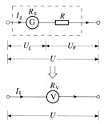
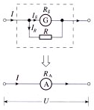
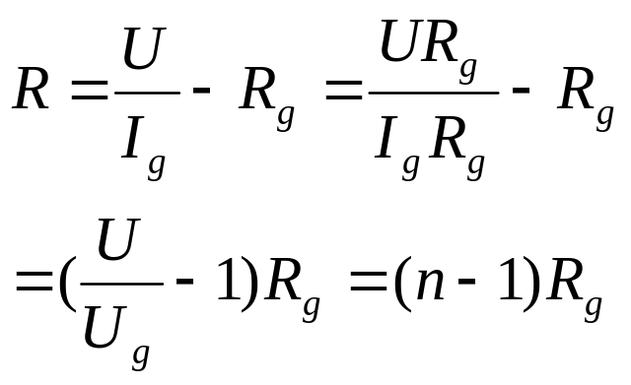
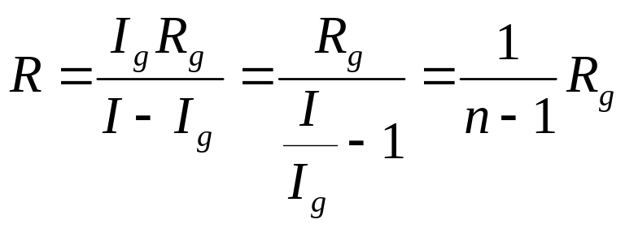
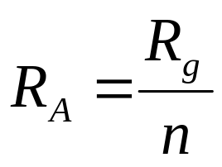
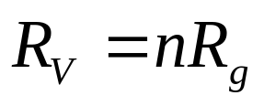
2、电压表的改装
3、电流表的改装
分压电阻
分流电阻

Slide 4


※有一块满偏电流为I_{g}=1mA。线圈电阻R_{g}=1kΩ的小量程电流表。
⑴把它改装为满偏电压U=10V的电压表；
⑵把它改装为满偏电流I=10mA的电流表。
要求画出电路图，计算有关数据。
4、伏安法测电阻
⑴安培表外接法
⑵安培表内接法
误差原因：电压表的分流导致电流表读数偏大，测量值偏小
误差原因：电流表的分压导致电压表读数偏大，测量值偏大
适合测量：小电阻
适合测量：大电阻

Slide 5
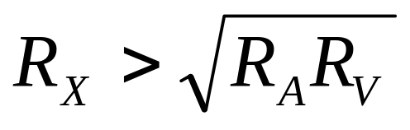
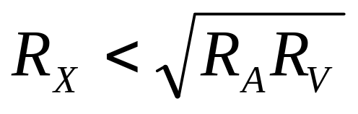


⑶大、小电阻的判断方法
①比较法
大电阻
小电阻
②试接法
※用伏安法测某一电阻时，如果采用如图4所示的甲电路，测量值为R₁ ，如果采用乙电路，测量值为R₂ ，那么R₁ 、R₂与真实值R之间满足关系（ ）
A．R₁＞R＞R₂ B．R＞R₁＞R₂
C．R₁＜R＜R₂ D．R＜R₁＜R₂
V表示数变化大，小电阻；
A表示数变化大，大电阻。

Slide 6


五、非理想电表的读数问题
求非理想电压表或非理想电流表的读数时，只要将电压表看作电阻R_{V}，求出R_{V}两端的电压就是电压表的示数；将电流表看作电阻R_{A}，求出通过R_{A}的电流就是电流表的示数。
※三个完全相同的电压表如图所示接入电路中，已知V₁表读数为8V，V₃表的读数为5V，那么V₂表读数为 。
※阻值较大的电阻R₁和R₂串联后，接入电压U恒定的电路，如图所示，现用同一电压表依次测量R₁与R₂的电压，测量值分别为U₁与U₂，已知电压表内阻与R₁、R₂相差不大，则：
A．U₁+U₂=U； B．U₁+U₂<U；
C．U₁/U₂=R₁/R₂； D．U₁/U₂≠R₁/R₂

Slide 7
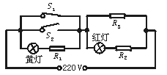
六、联系实际的问题
※如图所示是电饭煲的电路图，S₁是一个控温开关，手动闭合后，当此开关温度达到居里点（103 ℃）时，会自动断开，S₂是一个自动控温开关，当温度低于70 ℃时，会自动闭合；温度高于80 ℃时，会自动断开.红灯是加热时的指示灯，黄灯是保温时的指示灯.分流电阻R₁=R₂=500 Ω，加热电阻丝R₃=50 Ω，两灯电阻不计.
（1）分析电饭煲的工作原理.
（2）简要回答，如果不闭合开关S₁，能将饭煮熟吗？
（3）计算加热和保温两种状态下，电饭煲消耗的电功率之比.

Slide 8
一、伏特表的改装
1、原理图：
R_{g}
R_{分压}
+
－
G
I_{g}
2、串联一个分压电阻（量程变为原来的n倍）
R_{分压}=（n-1）R_{g}
R_{总}=nR_{g}

Slide 9
二、安培表的改装
R_{g}
G
1、原理图：
I_{g}
+
－
R_{分流}
2、并联一个分流电阻（量程变为原来的n倍）
R_{分流}= R_{g} /（n-1）
R_{总}=R_{g}/n

Slide 10
[例1] 有一灵敏电流计，它的内阻是100Ω，量程是0.002A，现改装成量程为10A的电流表，灵敏电流计上应并联的电阻为
0.002Ω； (B) 0.02Ω；
(C) 0.2Ω； (D) 50Ω.
(B) 0.02Ω；

Slide 11

[例2]一量程为0.6A的电流表，其刻度盘如图所示。现在此电流表的两端并联一电阻，其阻值等于该电流表内阻的1/2，使之成为一新的电流表。则图示的刻度盘上的每一小格表示____A。
0.06

Slide 12
[例3] 如图所示为两个量程的电压表与电流表的电路图。电压表表头内阻为500Ω，满偏电流为1mA；电流表表头内阻为200Ω，满偏电流为2mA。则电压表电路中R₁、R₂的阻值为 、 。电流表电路中R₁、R₂的阻值为 、 。
9.5kΩ 90 kΩ
20/49Ω 180/49Ω

Slide 13
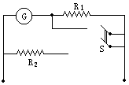
[例4] 利用阻值分别 为R₁=9900Ω和R₂=
100/999Ω的两个电阻，可将一个内阻r_{g}=100Ω满度电流I_{g}=1mA的电流计改装成测量电压和电流的电表，如图，当电键打开时电流计改装成量程为______的_ ___表；当电键闭合时电流计改装成量程为________的________表.
0-10V 伏特
0-1A
安培

Slide 14

[例5] 如图所示，电压表由电流计G与电阻R串联而成。若在使用中发现此电压表的读数总比准确值偏小一些，可采用下列哪种措施加以改进
(A)在R上并联一个比其小得多的电阻
(B)在R上并联一个比其大得多的电阻
(C)在R上串联一个比其小得多的电阻
(D)在R上串联一个比其大得多的电阻
(B)在R上并联一个比其大得多的电阻

Slide 15
[例6] 两块电压表V₁和V₂是由完全相同的电流表改装成的，V₂的量程为5V，V₁的量程为15V，为了测量15─20V的电压，把V₁和V₂串联起来使用，在这种情况下
(A) V₁和V₂ 的读数相等
(B) V₁和V₂ 的指针偏转角度相等
(C) V₁和V₂ 的读数之比等于两个电压表内阻之比
(D) V₁和V₂的指针偏转角之比等于两个电压表内阻之比
(B) V₁和V₂ 的指针偏转角度相等
(C) V₁和V₂ 的读数之比等于两个电压表内阻之比

Slide 16
[例7] 将两个相同的灵敏电流计分别改装成表A₁(0～3A)和表A₂(0～0.6A)的电流表，再把两个电流表并联接入电路中测量电流强度，则下列说法中正确的是
(A) 表A₁指针半偏时，表A₂指针也半偏；
(B) 表A₁指针还没有满偏，表A₂指针已经满偏；
(C) 表A₁的读数为1A时，表A₂的读数为0.6A；
(D) 表A₁的读数为1A时，表A₂的读数为0.2(A)
.
(A) 表A₁指针半偏时，表A₂指针也半偏；
(D) 表A₁的读数为1A时，表A₂的读数为0.2(A)

Slide 17
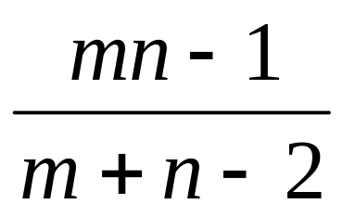
[例8]某个分压电阻串联接在电压表上, 使其量程扩大到原来的m倍, 如果把另一个分压电阻在同一电压表上, 使其量程扩大到原来的n倍, 现在把这两个电阻并联后再串接到这电压表上, 它的量程扩大到原来的多少倍?

Slide 18

[例9]如图所示，用两只完全相同的电流计，分别改装成一只电流表和一只电压表。将它们串联起来接入电路，此时（ ）
(A)两只电表的指针偏角相同
(B)两只电表的指针都不偏转
(C)电流表指针的偏角大于电压表指针的偏角
(D)电流表指针的偏角小于电压表指针的偏角
(D)电流表指针的偏角小于电压表指针的偏角

Slide 19
[例10]两块电压表V₁和V₂是由完全相同的电流表改装的，V₂是量程为5V，V₁的量程为15V，为了测量15－20V的电压，把V₁和V₂串连起来使用，在这种情况下
（A）V₁和V₂的读数相等
（B）V₁和V₂的指针偏转角度相等
（C）V₁和V₂的读数之比等于两个电压表内阻之比
（D）V₁和V₂的指针偏转角之比等于两个电压表内阻
之比
（B）V₁和V₂的指针偏转角度相等
（C）V₁和V₂的读数之比等于两个电压表内阻之比

Slide 20
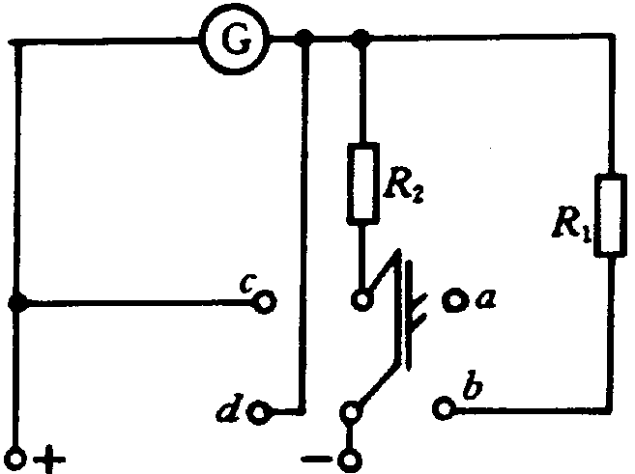

[例11]一个电流—电压两用表如图所示，灵敏电流计G的量程是0.001A，内阻是100Ω，两个电阻的阻值是R₁＝9900Ω，R₂＝1.01Ω.问：
(1)双刀双掷电键接到哪边是电流表?接到哪边是电压表?
(2)电流表，电压表
的量程各是多大?
接c,d为安培表，0.1A
接a,b为伏特表；10V.

Slide 21

[例12]如图(1)所示,电流表A₁、A₂串联后接入电路中,调节变阻器R到A₁满偏时, A₂指针指在满刻度的2/3处.若将A₁和A₂并联后接入电路如图(2)所示,调节R到A₂满偏时, A₁的指针指在满刻度的1/3处.已知A₁的内阻为0.9 Ω ,则A₂的内阻为
(A)0.1Ω (B)0.2Ω (C)0.3Ω (D)0.45Ω
(B)0.2Ω

Slide 22
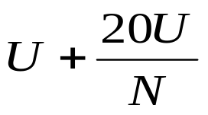
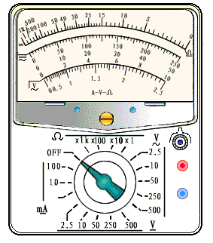
[例9]为了测量一个欧姆表内部电源的电动势，某同学仅利用提供给他的一个量程满足要求,内阻约几千欧的电压表完成了测量．巳知欧姆表刻度盘上中央刻度值为‘20’．
①请在图中用实线把两表连接成测量电路．
②实验中应把欧姆表选样开关调至 挡．
③若实验中电压表示数为U，欧姆表指针所指的刻
度为N，设一切操作均正确，则欧姆表电源电动势E的计算式为 ．
×100
+
G
_

